Slide 1
农业的区位选择 第一课时

Slide 2
素养目标
1. 区域认知：通过学习农业区位的概念，了解不同区域影响农业发展的因素不同。
2. 综合思维：结合材料，能够综合分析影响某区域农业发展的区位因素。
3. 地理实践力：学会判断本地农业发展的类型，能对不同农业活动进行合理的区位选择和评价。
4. 人地协调观：通过学习深刻理解环境与人类活动的关系，树立因地制宜的、可持续发展的农业发展观。

Slide 3
学情反馈
存在问题：
1.材料和题干中关键信息提取和解读不到位。
2.必备知识掌握不扎实，不能有效调动和运用所学地理知识，论证和探讨地理问题。
3.学科关键能力，如空间认知，区域综合、联系推理能力还有待提高
4.描述和阐述地理事物的能力不足，导致答案表述不规范，不完整，缺乏术语。

Slide 4
必备知识
思考：
1.影响农业的区位因素主要包括哪些方面？有何发展变化？
2.气候条件对农业生产的影响主要从哪几个方面来分析？光照条件和热量条件有何不同？

Slide 5
思维构建
品质
生产期与生长周期
熟制
类型
产量
多
光照
积温
夏温
冬温
春温
秋温
日较差
少
生长快慢
降雨
降雪
防冻害
解春旱
气候
越冬作物
病虫害
降水
热量
大
春播、发芽
开花时间等
灾害
霜冻→产量
品质、产量
分布品质
大风、低温冻害、旱涝

Slide 6
探 究 导 引
1-
农业区位条件的综合分析
2-
农业区位条件的定向分析

Slide 7
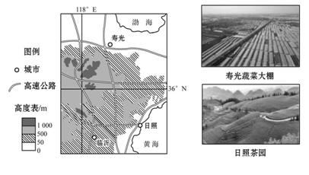
合作探究一
农业区位因素分析
在当地政府扶持下,山东寿光地区利用现代农业科技大力发展温室蔬菜种植,成为我国主要的蔬菜生产基地。在抗击新冠肺炎疫情期间,该地为武汉及其他地区提供大量新鲜蔬菜,保障了民生。
（1）说明寿光成为我国重要蔬菜供应地的有利条件。（8分）
答：地形平坦开阔，土地资源丰富，蔬菜基地规模大；运用温室技术，保障蔬菜全年生产；靠近高速公路，交通便利；政府政策扶持。

Slide 8
茶树一般生长在热带、亚热带湿润地区。山东日照市原本无茶树生长,通过“南茶北引”,现已成为“中国北方绿茶之乡”。与南方产茶区相比,当地气候条件独特,茶树生长缓慢,生产的绿茶具有叶片厚、香味浓、耐冲泡的特点。
（2）日照绿茶特色鲜明,从气候角度分析其原因。（6分）
解析：影响农业的气候要素多从光照、热量、水分、水热组合、昼夜温差等方面分析。
答案：光照条件较好；昼夜温差较大；积温相对南方较低，茶树生长缓慢。以上条件有利于有机质的积累。

Slide 9
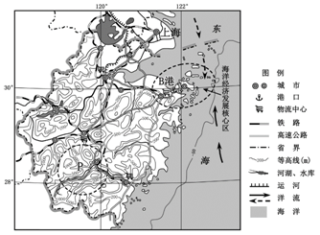
合作探究二
农业区位因素分析
（福建卷）下图示意我国某省地理位置，阅读图文材料回答问题。
都市农业位于城市内部和周边地区，是农业、科教、观光相结合，生态、经济、社会协调发展的现代农业。试从社会经济角度，分析该省北部形成都市农业园区的主要原因。（8分）
答案：城市、人口密集，市场需求大；经济发达，资金、科技力量雄厚；基础设施完善，交通和物流业发达；国家重视，政策大力支持；地价高，宜发展综合效益高的农业。

Slide 10
归纳总结
农业区位条件评价的规范答题术语
分析角度 |  | 答题模板
自然因素 | 气候、地形、水源、土壤等 | 纬度较低(较高)，热量充足(不足)，降水多(少)，光照充足(不足)，昼夜温差大(小)；靠近(远离)河流，水源丰富(缺乏)；地形平坦(崎岖)，利于(不利于)农耕；土壤肥沃(贫瘠)
社会经济因素 | 市场、交通、劳动力、科技等 | 市场广阔(狭小)；海陆交通便利(深居内陆，交通不便)；劳动力丰富(不足)；科技水平高(低)；机械化水平高(低)
 | 国家政策、种植历史等 | 政策支持(限制)；历史悠久，经验丰富(历史较短，经验不足)

Slide 11
限时训练
1-6 ACD ABC
7. （1）分布规律：盆地周围绿洲地带(山前洪积—冲积扇地带)。1′
有利条件：(棉花生长期)光照充足，热量充足，有灌溉条件。 3′
（2）棉花易储存、易运输(交通条件改善)；棉花品质优良(我国最大的长绒棉生产基地)；市场需求量大。 6′
（3）劳动力不足，在棉花采摘期尤为突出；气候干旱(降水稀少)，水资源有限。 4′

Slide 12
质疑反思
通过这节课的学习，你收获了哪些？还有哪些地方存在疑问？

Slide 13
预祝同学们2022年高考一鸣惊人 金榜题名

